Slide 1
Regresión Lineal Simple con R
Análisis de Datos con R Ing.- Luis Jimenez

Slide 2
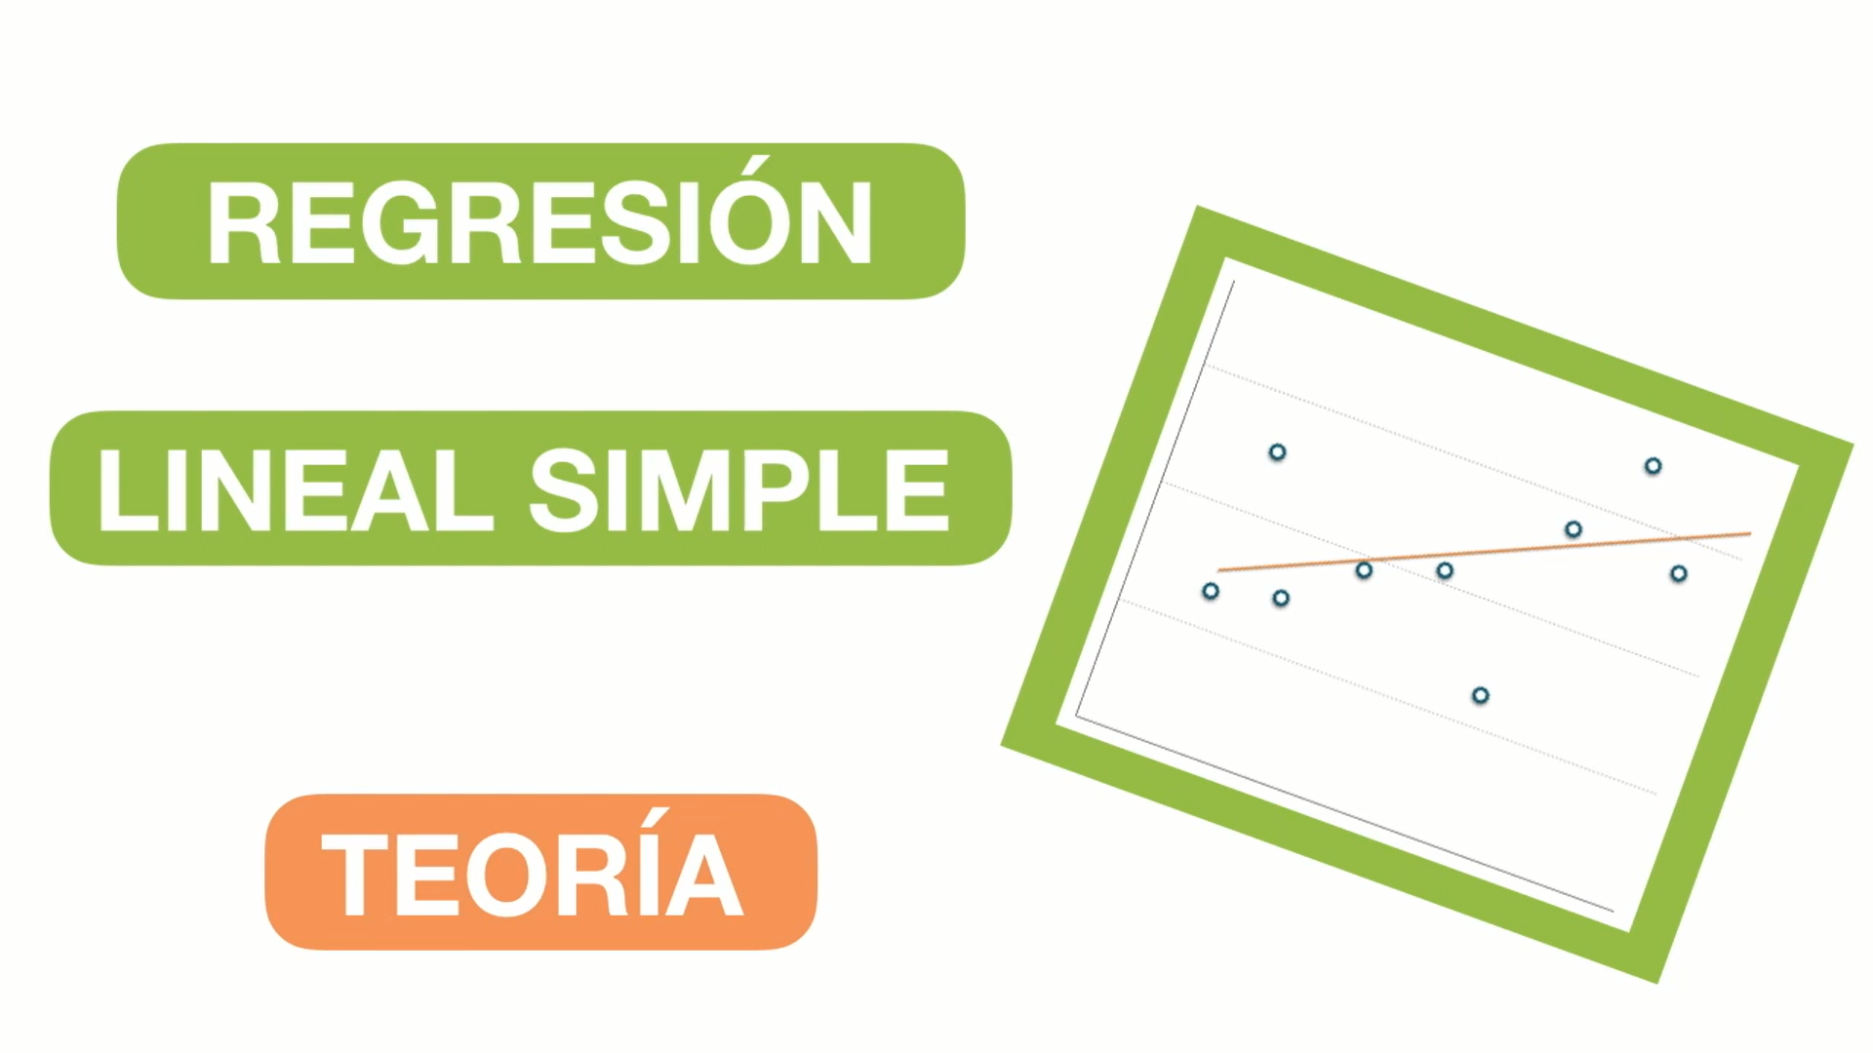

Slide 3
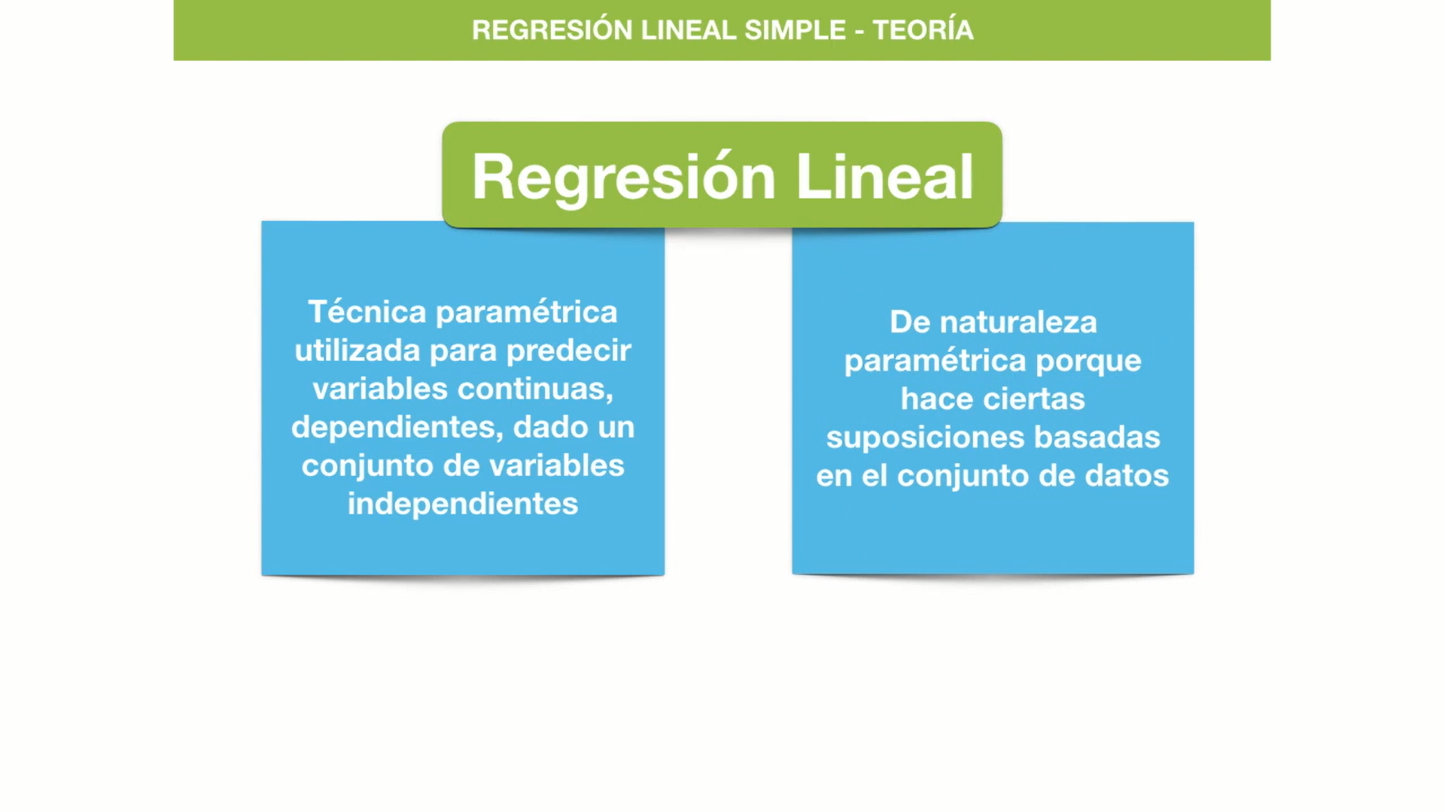

Slide 4
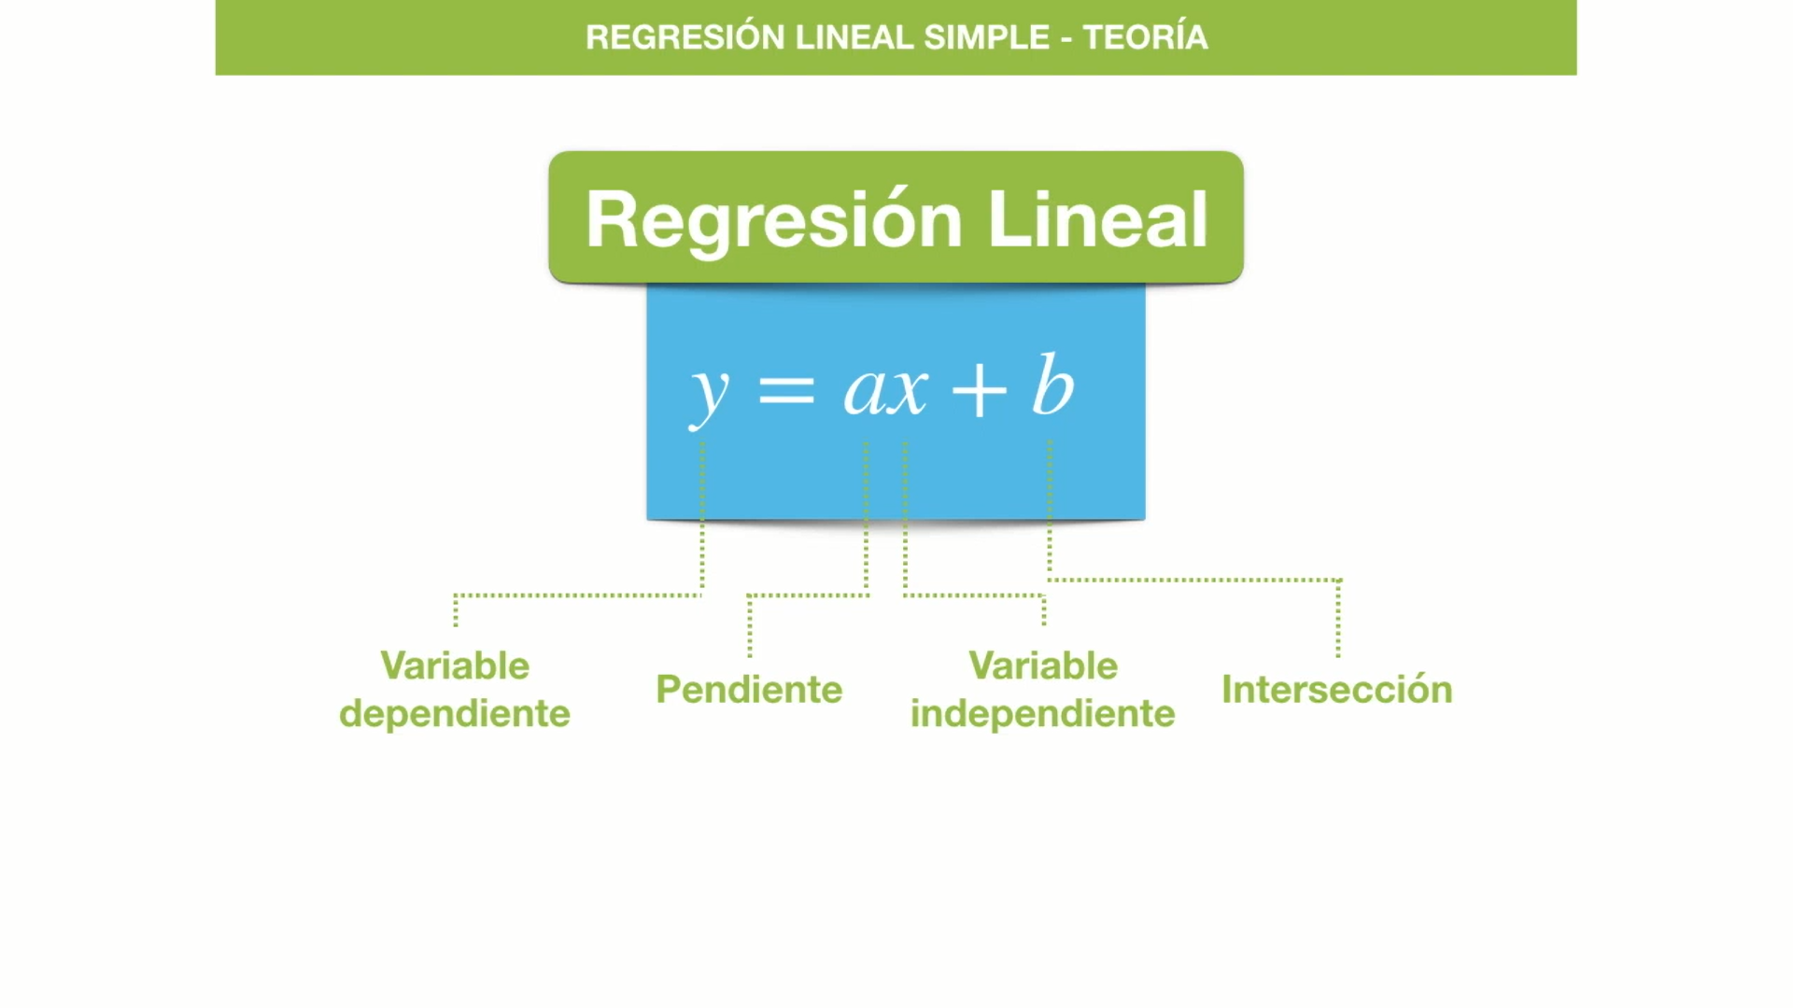

Slide 5
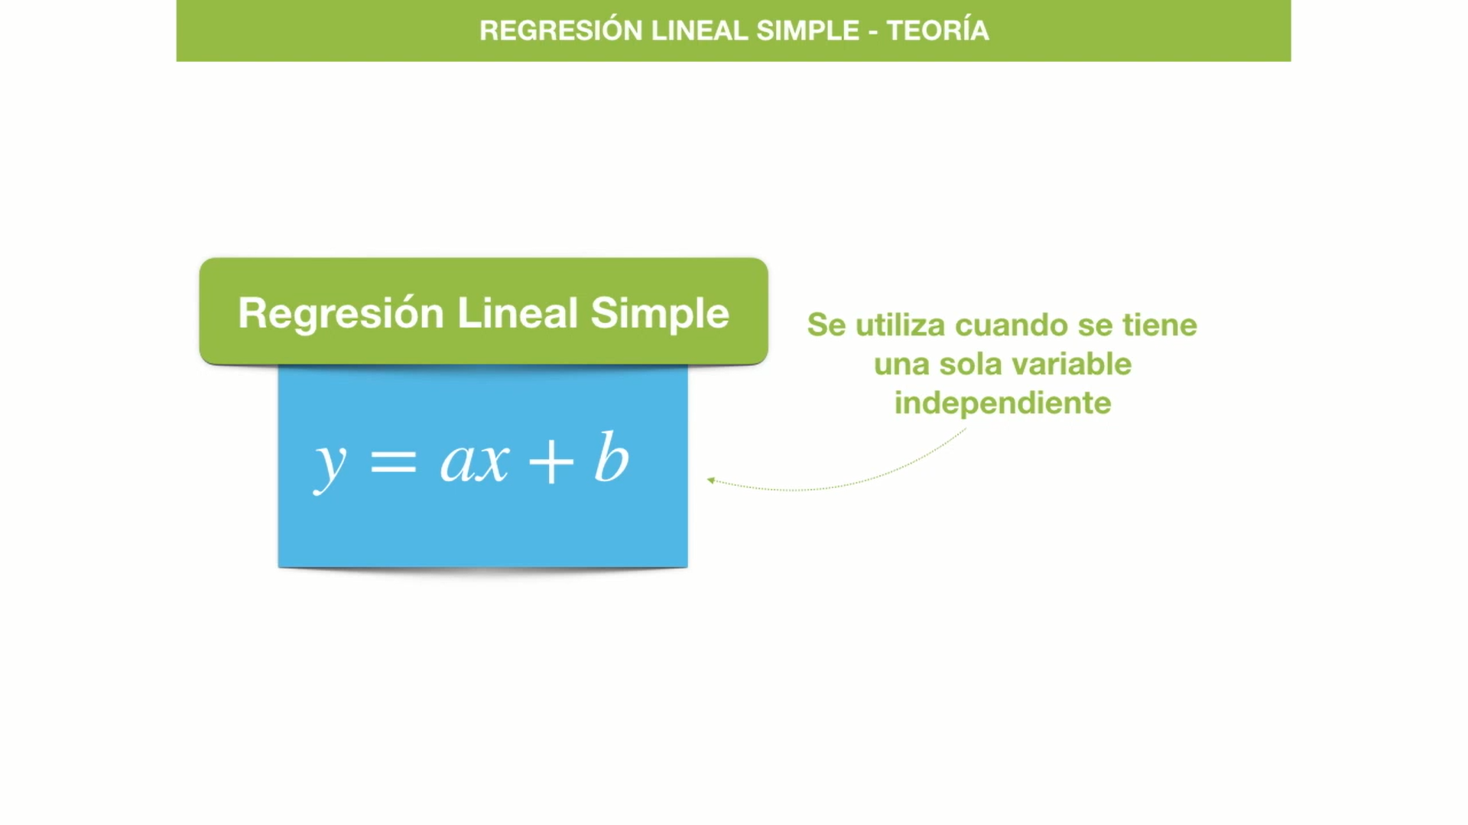

Slide 6
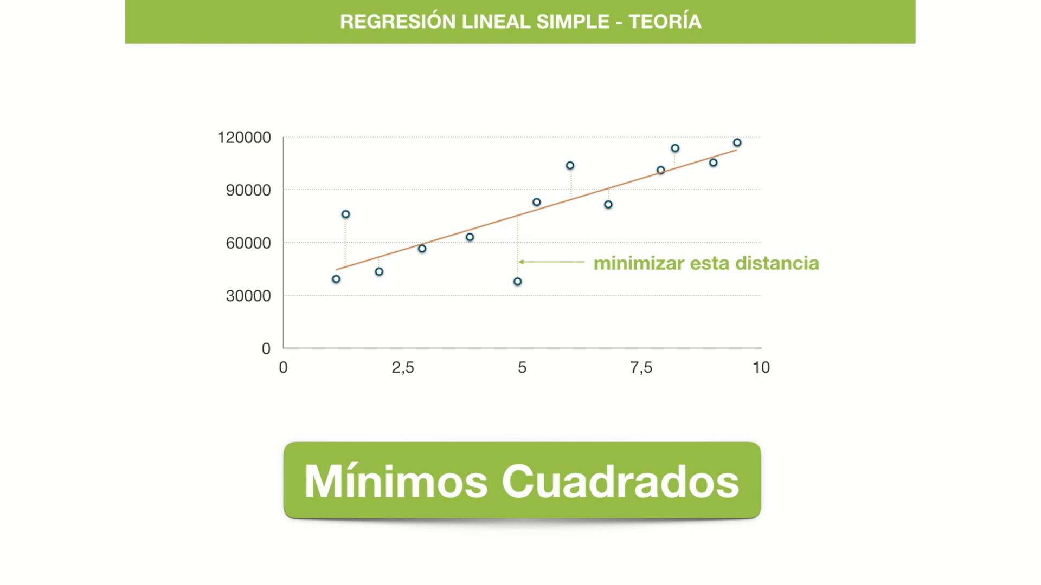

Slide 7
DIAGRAMA DE DISPERSION
Es una herramienta estadística que se utiliza para estudiar la RELACION EXISTENTE ENTRE DOS FENOMENOS O VARIABLES.
Por ejemplo, los economistas la utilizan para estudiar qué relación existe entre dos variables macroenómicas, por ejemplo: el índice de inflación y el consumo per cápita.
En el caso de la calidad, se utiliza por ejemplo, para estudiar la relación que existe entre una característica de calidad y un factor que le afecta ( como puede ser la temperatura o la presión ).
La relación entre las dos variables se representa mediante una gráfica de dos coordenadas ( X y Y ). En cada coordenada se representa una de las dos variables.
+
Coordenada Y
una variable
EFECTO
Punto de correlación
Coordenada
X
la otra variable
CAUSA
+

Slide 8
DIAGRAMA DE DISPERSION
CON CORRELACION POSITIVA
+
Coordenada Y
una variable
EFECTO
Más aumenta el EFECTO
Entre más aumenta la CAUSA
Registro de incidencias
Coordenada
X
la otra variable
CAUSA
+

Slide 9
DIAGRAMA DE DISPERSION
CON CORRELACION NEGATIVA
+
Coordenada Y
variable
EFECTO
Disminuye el EFECTO
Entre más aumenta la CAUSA
Registro de incidencias
Coordenada
X
variable
CAUSA
EFECTO: Baja de ventas
CAUSA: Lluvia
+

Slide 10
CORRELACION FUERTE
+
Coordenada Y
una variable
EFECTO
Intensa correlación entre las variables
Registro de incidencias
Coordenada
X
la otra variable
CAUSA
EFECTO: Aumento de ventas
CAUSA: Incremento del calor
+

Slide 11
CORRELACION DEBIL
+
Coordenada Y
variable
EFECTO
Correlación no clara
Registro de incidencias
Coordenada
X
variable
CAUSA
EFECTO: No se puede asegurar que bajen las ventas
CAUSA: Vacaciones
+

Slide 12
CORRELACION NULA
+
Coordenada Y
variable
EFECTO
Correlación INEXISTENTE
Registro de incidencias
Coordenada
X
variable
CAUSA
EFECTO: No impactan las ventas
CAUSA: Movimiento políticos
+

Slide 13
Regresión Lineal Simple con R Ejemplo 2
Análisis de Datos con R Ing.- Luis Jimenez

Slide 14

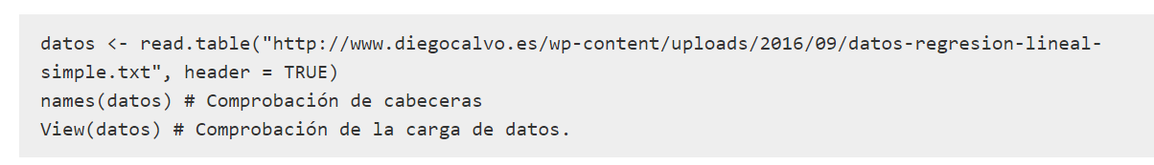
Regresión Lineal Simple con R
Ejemplo: Determinar el tiempo necesario para organizar diferentes bloques de cajas.
Paso 1: Carga de datos inicial
datos <- read.table("http://www.diegocalvo.es/wp-content/uploads/2016/09/datos-regresion-lineal-simple.txt", header = TRUE)

Slide 15
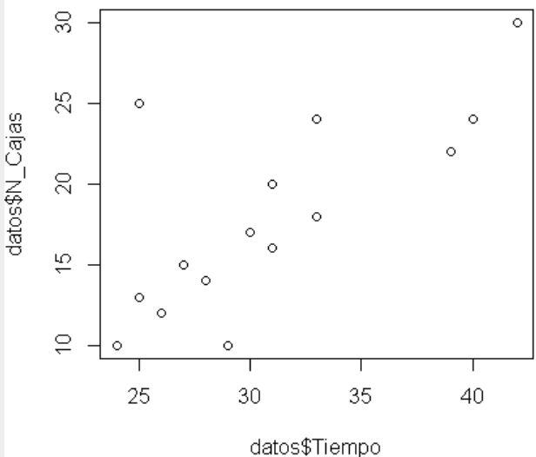

Regresión Lineal Simple con R
Ejemplo: Determinar el tiempo necesario para organizar diferentes bloques de cajas.
Paso 2: Representar ambas variables gráficamente (diagrama de dispersión)

Slide 16
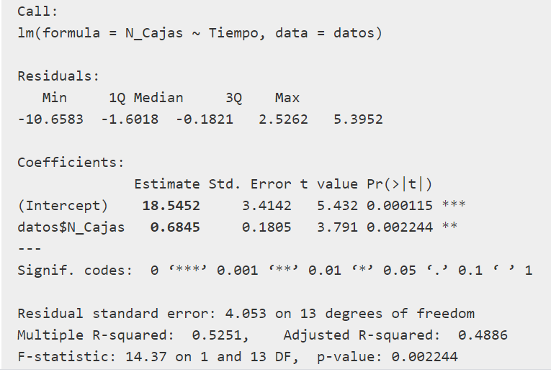


Regresión Lineal Simple con R
Ejemplo: Determinar el tiempo necesario para organizar diferentes bloques de cajas.
Paso 3: Cargar el Modelo
Y = 0,6845 * X + 18,5452

Slide 17
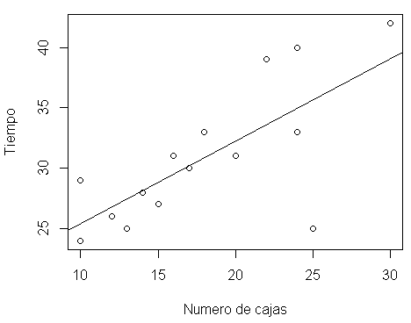
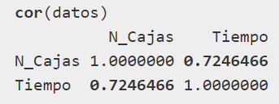
Regresión Lineal Simple con R
Ejemplo: Determinar el tiempo necesario para organizar diferentes bloques de cajas.
Paso 4: Análisis de la correlación

Slide 18
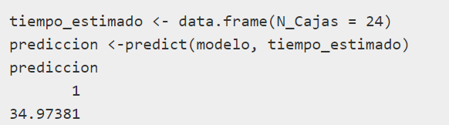
Regresión Lineal Simple con R
Ejemplo: Determinar el tiempo necesario para organizar diferentes bloques de cajas.
Paso 5: Predicciones

Slide 19
Regresión Lineal Multiple con R
Análisis de Datos con R Ing.- Luis Jimenez

Slide 20
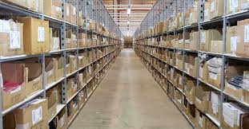
Regresión Lineal Multiple con R
Determinar el tiempo necesario para organizar diferentes bloques de cajas que se encuentran a diferentes distancias.
Paso 1: Carga de datos inicial
datos <- read.table("http://www.diegocalvo.es/wp-content/uploads/2016/09/datos-regresion-lineal-multiple.txt", header = TRUE)

Slide 21
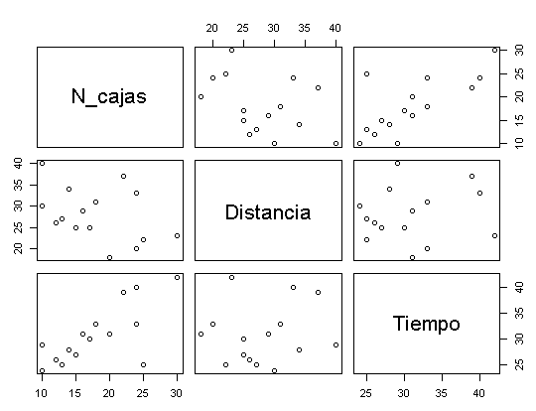
Regresión Lineal Multiple con R
Determinar el tiempo necesario para organizar diferentes bloques de cajas que se encuentran a diferentes distancias.
Paso 2: Explorar la relación entre todas las parejas de variables

Slide 22
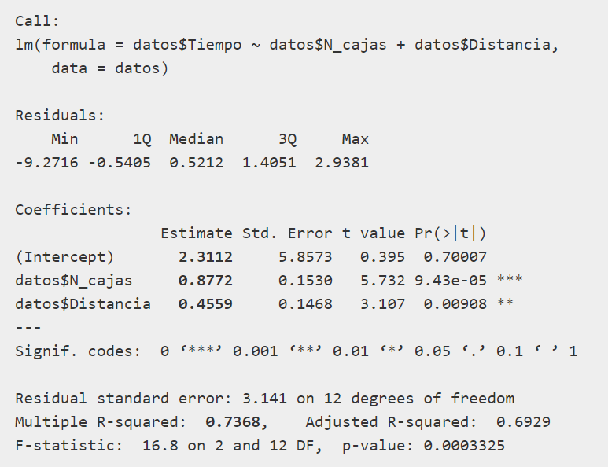

Regresión Lineal Multiple con R
Determinar el tiempo necesario para organizar diferentes bloques de cajas que se encuentran a diferentes distancias.
Paso 3: Cargar el Modelo
Y = 0,8772 * X1 + 0,4559 * X2 + 2,3112

